Slide 1
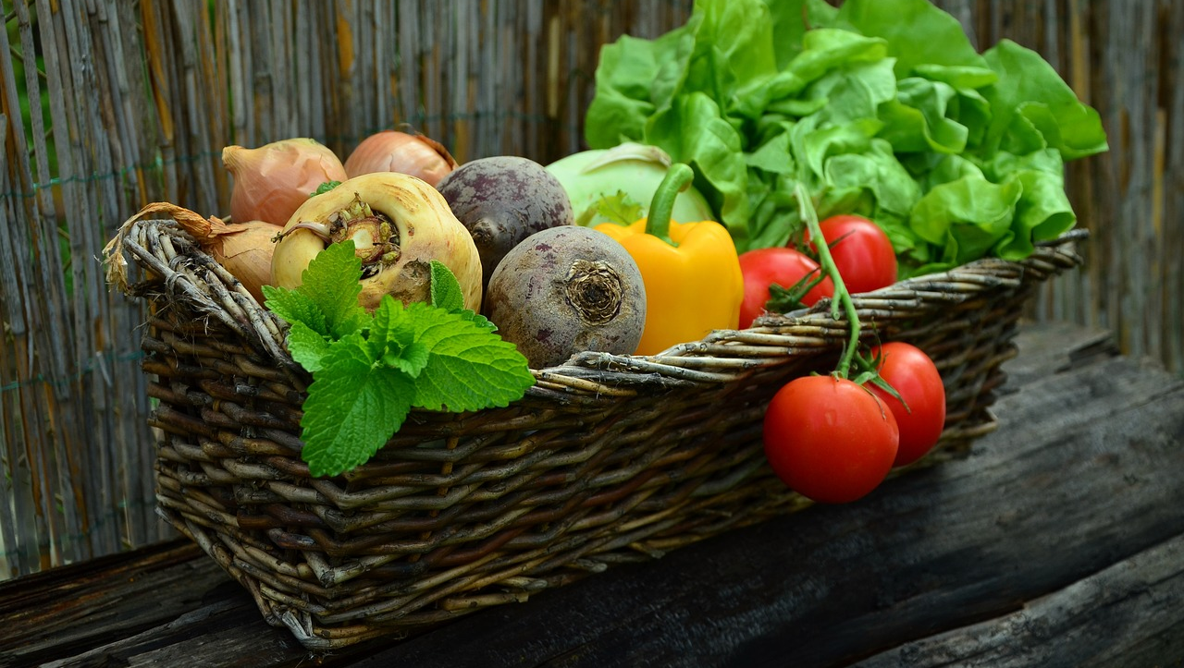

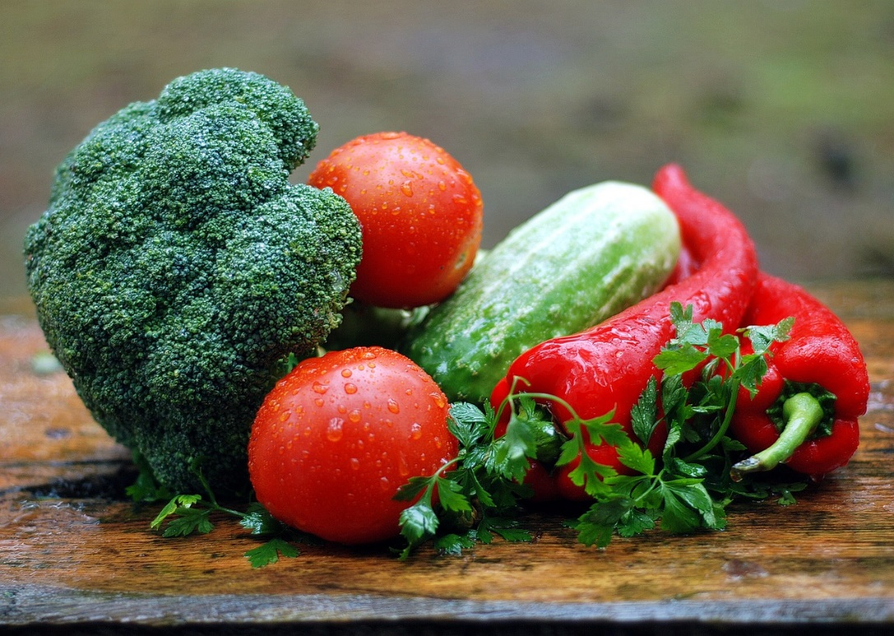
Website
건강 정보 TMI
Healthy Information.
Comfortable Approach.
Healthy Website.
By. 서영석

Slide 2





CONTENT
1. Research
2. Subject
자료 조사
Persona
Brain storming
Logo&Color&Font
5.Review
3.Plan
4. Code
Prototype
Review
Code
Media Query

Slide 3
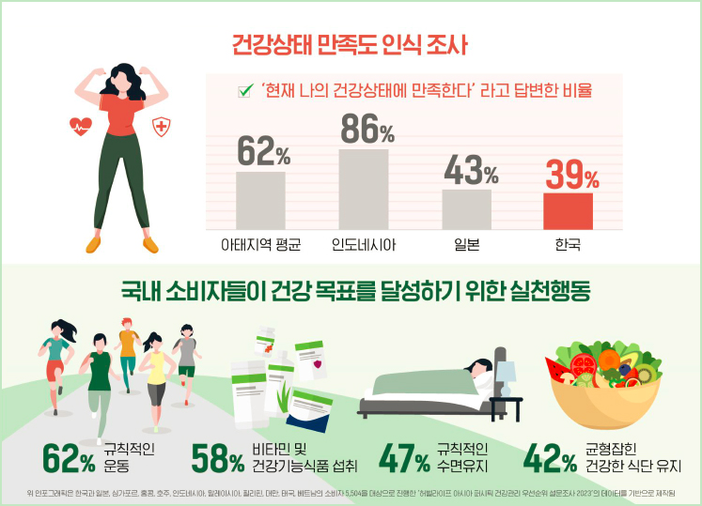
건강을 만족하지 않는 한국
Research
한국은 OECD국가의 아태 11개국 중, 건강상태의 긍정 비율이 가장 적다.
‘정신 상태가 건강하다.’ 고 답한 비율은 27%로 36%보다 낮았고,
‘신체가 건강하다＇고 답한 비율은 17%로 평균인 29%보다 12% 낮았다.
Subject
Plan
출처
Code
http://www.hnews.kr/news/view.php?no=61970
Review

Slide 4
- Brain Storming
Research
운동
도움
Subject
건강
생활
다크효과
성분
Plan
Code
음식
식품
광고
정보
Review

Slide 5
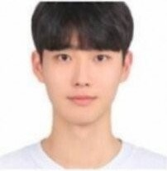
Persona
Research
Name
Age
원 민철
36
Gender
Subject
Job
Male
X기업 사회정보부서 과장
Character
Plan
과한 업무와 불규칙적인 식습관으로 입사 전보다 몸이 허약해짐.
Intro
Code
사회 정보 과장, 원 민철씨는 업무를 중시하기 때문에 식사를 거르는 경우가 많다.
그러던 어느 날, 심한 두통을 겪게 된 민철씨는 병원에서 탄수화물 부족 및 면역력 저하 진단을 받았다. 규칙적인 건강관리를 시작하려고 했지만 효과적인 식습관을 잘 알지못해 조만간 잊어버리고 기존 습관으로 돌아가지 못할까,
망설이며 건강 사이트를 찻아보려고 한다.
Review

Slide 6

Logo & Color & Font
Research
Logo
Healthfo
Subject
Health(건강) + Information(정보)
머리에 좋은 견과류와 뇌의 이중적인 의미로 O를 변형했다.
Plan
Color
Font
세종 병원체
Code
#F2D6A5
'Sejong hospital Bold'
#A4B8E0
'Sejong hospital Light'
Review

Slide 7
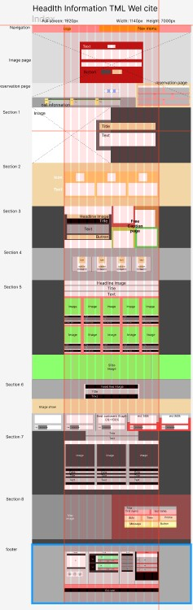
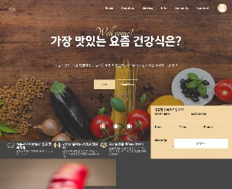
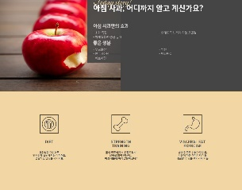
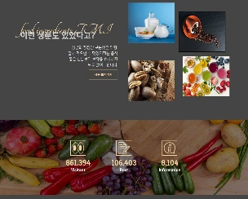
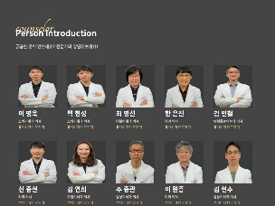
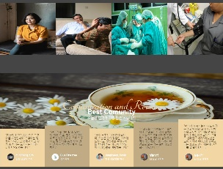
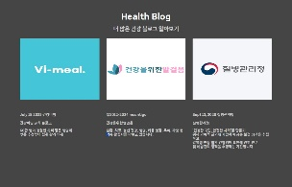
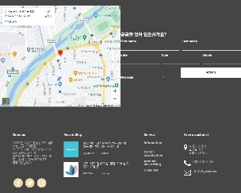
Prototype
Main Page
Research
Subject
Plan
Code
Review

Slide 8
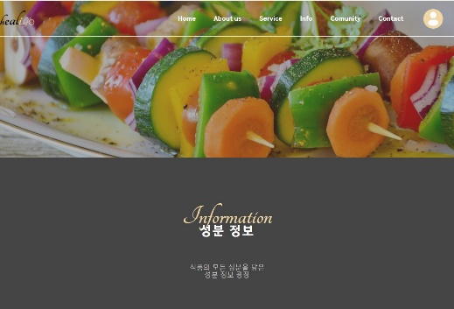
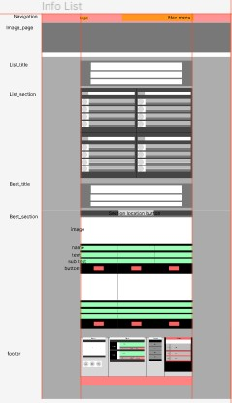
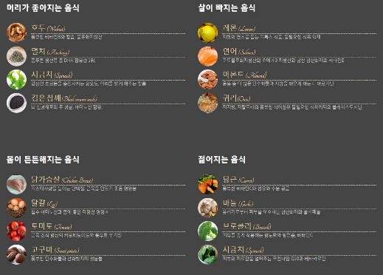
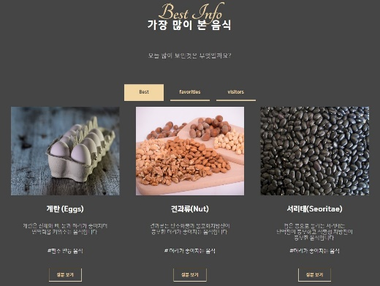
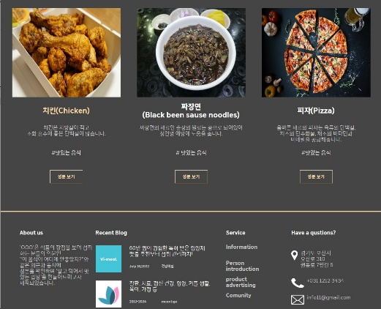
Prototype
Sub Page
Research
Subject
Plan
Code
Review

Slide 9
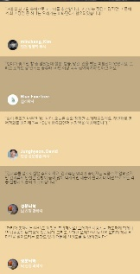
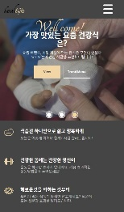
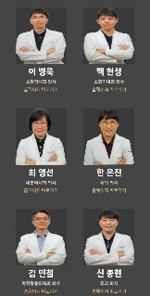
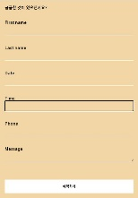
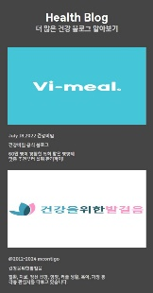
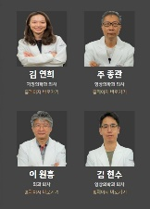
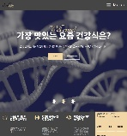
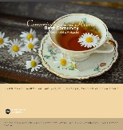
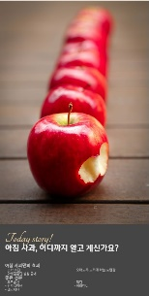
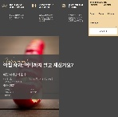
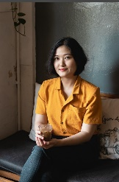
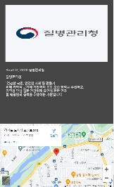
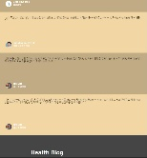
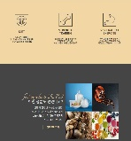
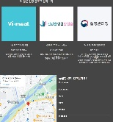

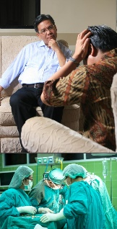
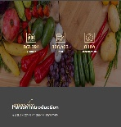
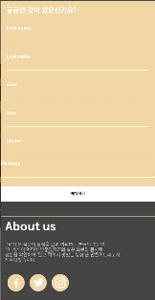
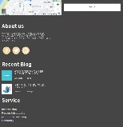
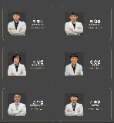

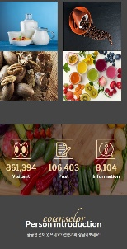
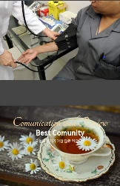
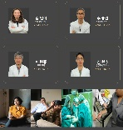
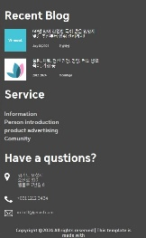
Media Query
Main Page
Mobile size(media Max-width:699px)
Research
Tablet size(media Min-width: 700px, Max-width:1159px)
Subject
Plan
Code
Review

Slide 10
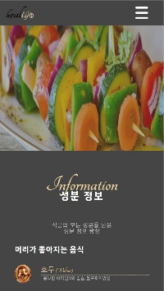
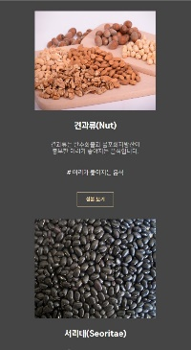
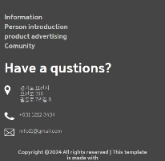
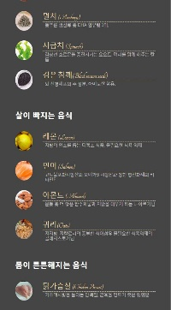
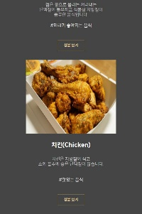
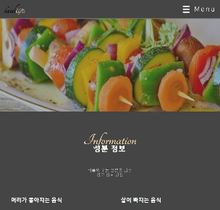
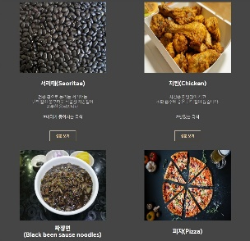
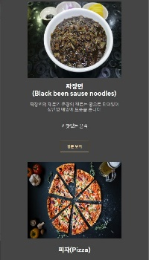
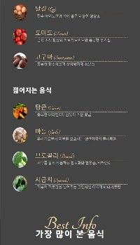






Media Query
Sub Page
Mobile size(media Max-width:699px)
Research
Subject
Tablet size(media Min-width: 700px, Max-width:1159px)
Plan
Code
Review

Slide 11



Main Page
Research
Subject
Time(5s) Set
Plan
Code
Review

Slide 12




Sub Page
Research
Subject
Plan
Code
Review

Slide 13

Review
평점: 4.0/5
처음 기획했을 때, 사용자인 저도 계속해서 볼 수 있게 되고 유익한 주제가 될 수 있도록 기획하였습니다. 이번 프로젝트는 웹 사이트를 제작하면서 HTML과 CSS의 구성을 더 편리하고 효과적이게 배치될 수 있는 부분에 관해 큰 도움을 주었습니다. 다만 아쉬운 점이 있다면 Javascript 효과
구성 기획을 많이 하였으나,기대보다 적게 사용했다는 점에서 많은 아쉬움이 느껴지게 됩니다.
‘Healthinfo’ 사이트는 생각이 난다면 계속해서 보게될 것 같습니다.

Slide 14
Thank
You!

